Slide 1
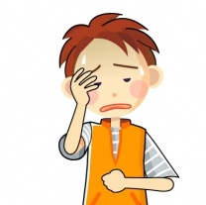
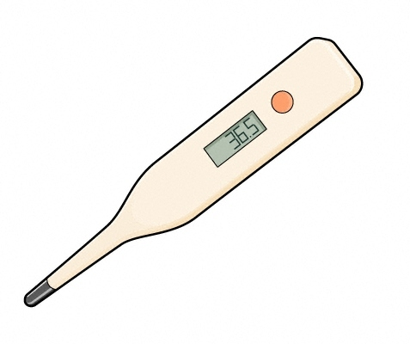
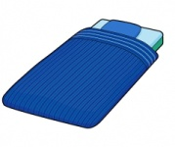
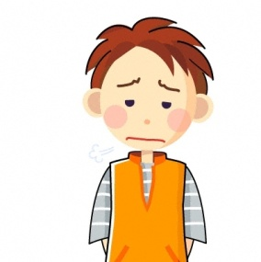
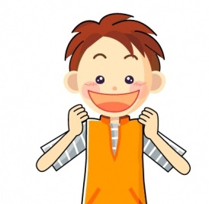
たいおんを はかろう
たいおんを はかって あか で せんを ひきましょう。
すごい ねつ！
きょうは ふとんで
ねます。
39.5℃
39.0℃
ねつがあります。
きょうは ふとんで
ねます。
38.5℃
38.0℃
すこし ねつがあります。
きょうは あそんだり
は しません。
37.5℃
37.0℃
げんきです。
そとで あそんだり
プールにはいったり
できます。
36.5℃
36.0℃
げんきです。
そとで あそんだり
プールにはいったり
できます。
35.5℃
35.0℃

